Slide 1
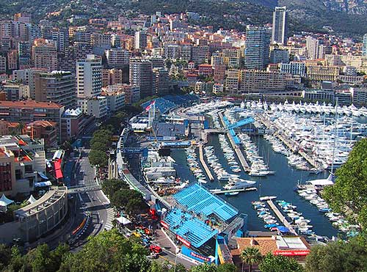
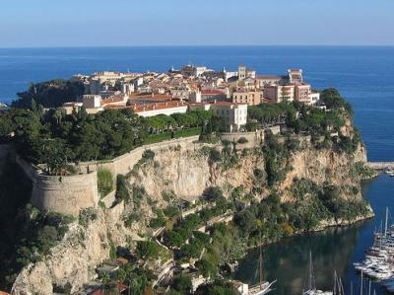
Презентация
Разработала учитель английского языка МБОУ «СОШ №5»
Галиуллина Гульназира Музагитовна
Монако

Slide 2
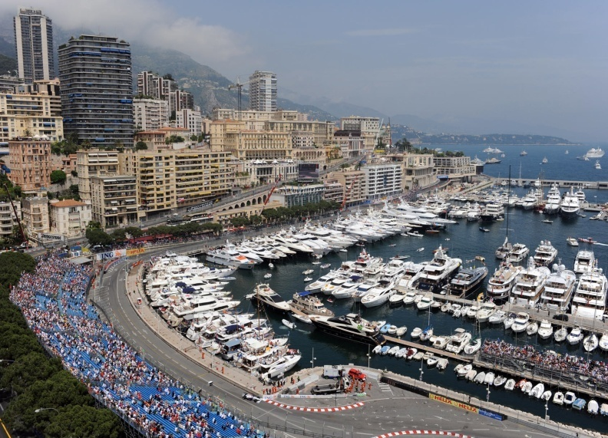
Монако
Кня́жество Мона́ко или Мона́ко (фр Principauté de Monaco) — карликовое государство ассоциированное с Францией, расположенное на юге Европы на берегу Средиземного моря; на суше граничит с Францией. Является одной из самых маленьких и наиболее густонаселённых стран мира. Княжество широко известно благодаря казино в Монте-Карло, Русскому балету Дягилева и проводимому здесь этапу чемпионата Формулы-1— «Гран-при Монако».
Страна является членом таких международных организаций как: ООН (с 1993 года), ОБСЕ, Совет Европы (с 2004 года), Интерпол, ЮНЕСКО, ВОЗ. Главный офис Международной гидрографической организации находится в Монако. Монако имеет 10 дипломатических миссий в Западной Европе и постоянных представителей в ООН и Совете Европы. В 106 городах в 45 странах находятся почётные консульства Монако. 66 стран имеют генеральные консульства, консульства или почётные консульства в Монако.

Slide 3
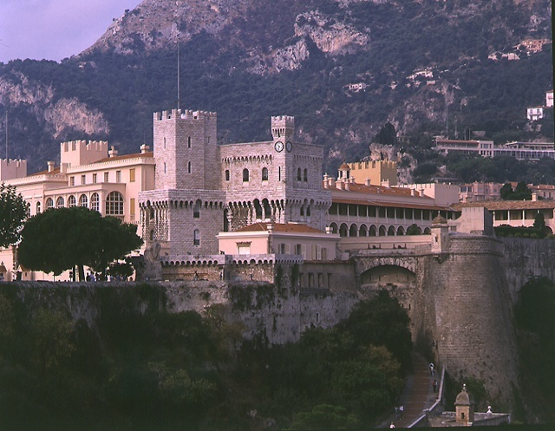
История
10 июня 1215 генуэзские приверженцы императора (гибеллины) во главе с Фулько дель Казелло, оценив стратегическое значение Монакской скалы и порта, начали сооружать на месте нынешнего княжеского дворца крепость с четырьмя башнями. Замок пришел на смену лежавшему в руинах укреплению мусульман. Передача Монако Генуе была подтверждена в 1220 и 1241 германским императором Фридрихом II (1212–1250) и в 1262 графом Прованса. Чтобы привлечь новых поселенцев, основатели предоставляли им значительные земельные и налоговые льготы. В течение последующих 300 лет Монако служило объектом ожесточенной борьбы между гибеллинскими родами Дориа и Спинола (сторонниками германских императоров) и гвельфскими семьями Фиески и Гримальди (приверженцами пап), переходя из рук в руки.

Slide 4
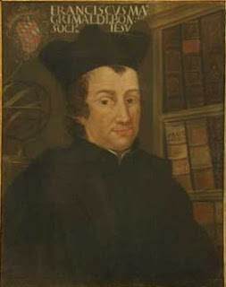
Отто Канелла – основатель рода Гримальди
Основателем рода Гримальди считался Отто Канелла, бывший в 1133 консулом Генуи; его сын получил имя Гримальди. В 1296, в ходе одной из гражданских войн в Генуэзской республике, гвельфы были изгнаны из Генуи и укрылись в Провансе. Собрав небольшую армию, они, возглавляемые Франческо Гримальди, 2 января 1297 завладели крепостью Монако. Согласно летописи, вождь гвельфов переоделся в францисканского монаха и был пропущен в крепость ничего не подозревавшими стражами, после чего открыл ворота вооруженным воинам.

Slide 5
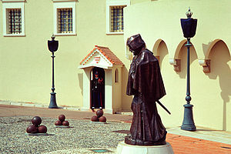
Государственное устройство
По форме правления Монако — конституционная монархия, с некоторыми вторичными признаками дуализма. Главой государства является князь.
Государственное устройство страны регулируется конституцией, введённой в действие 17 декабря 1962 года. Конституция, в частности, хоть и провозглашает принцип разделения властей, однако власть князя абсолютна (ничем и никем не может быть ограничена). В 2002 конституция княжества была пересмотрена. Официально были несколько расширены полномочия законодательного органа (Национального совета).
Памятник Франческо Гримальди перед Гримальдийским дворцом иллюстрирует сказание о том, что тот овладел Монако в 1297 году хитростью, выдав себя и своих спутников за монахов.

Slide 6
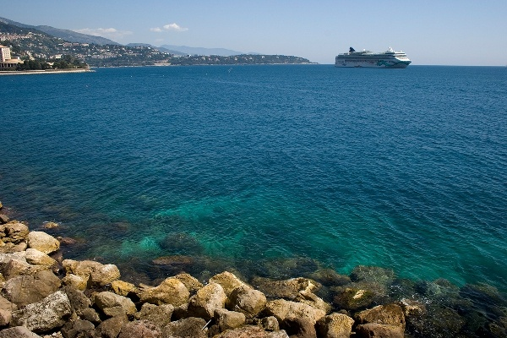
Географическое положение
Вся территория государства по сути один сплошной город, состоящий из нескольких районов. Монако расположено на юге Западной Европы на побережье Средиземного моря близ французского Лазурного берега (или Французской Ривьеры) в 18 км. К северу-востоку от Ниццы. Монако со всех сторон - севера, северо-востока и юго-запада - окружено территорией Франции (департаментом Приморские Альпы – Alpes-Maritime) Высшая точка страны - скала Мон-Агель (140 м).

Slide 7
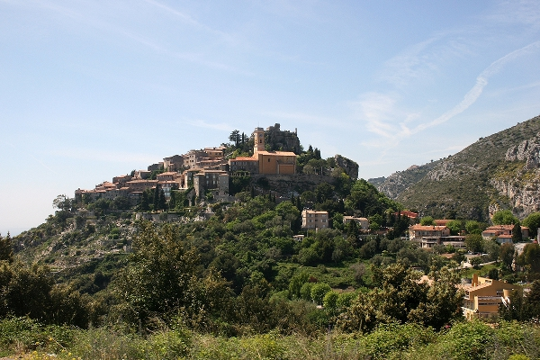
Климат
На территории страны преобладает субтропический средиземноморский тип климата. Приморские Альпы защищают Монако от холодных северных ветров, а летние морские бризы смягчают жару. Самым холодным месяцем является январь, дневные температуры в это время поднимаются до 13 градусов тепла, а ночные опускаются до +9 градусов. В августе днём отмечается около +27 градусов, ночью - 23 градуса тепла. В среднем за год здесь выпадает 1300 мм осадков. Максимум их приходится на осенне-зимний сезон.

Slide 8
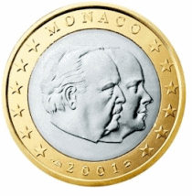
Экономика
Важная отрасль экономики Монако и главный источник доходов в государственную казну - туристический бизнес. С этой точки зрения Монако представляет собой огромный гостиничный комплекс, имеющий свыше 2500 номеров в отелях, подавляющее большинство которых классифицированы как "четырехзвездочные" (высшая категория по здешней классификации).
Каждый год княжество посещает 4 миллиона иностранцев, из которых 600 тысяч - туристы, приезжающие сюда на несколько дней. Каждый пятый турист в Монако - итальянец, 16% составляют французы, 11- американцы, 8 - англичане и 6% - немцы. Иностранных туристов обслуживает 18% всего работоспособного населения княжества.
У Монако добрая репутация - здешние банки славятся умением избежать любой утечки информации о вкладах. Полиция постоянно жалуется, что у нее нет никакой возможности заполучить необходимые для следствия сведения о клиентах. В качестве своеобразного противовеса неприступности банков в княжестве введено очень строгое законодательство в целях борьбы с отмыванием денег - виновного могут осудить на срок до десяти лет с конфискацией средств на счетах. Заключено также специальное соглашение с Францией об обмене информацией и совместной борьбе против "грязных" денег.

Slide 9
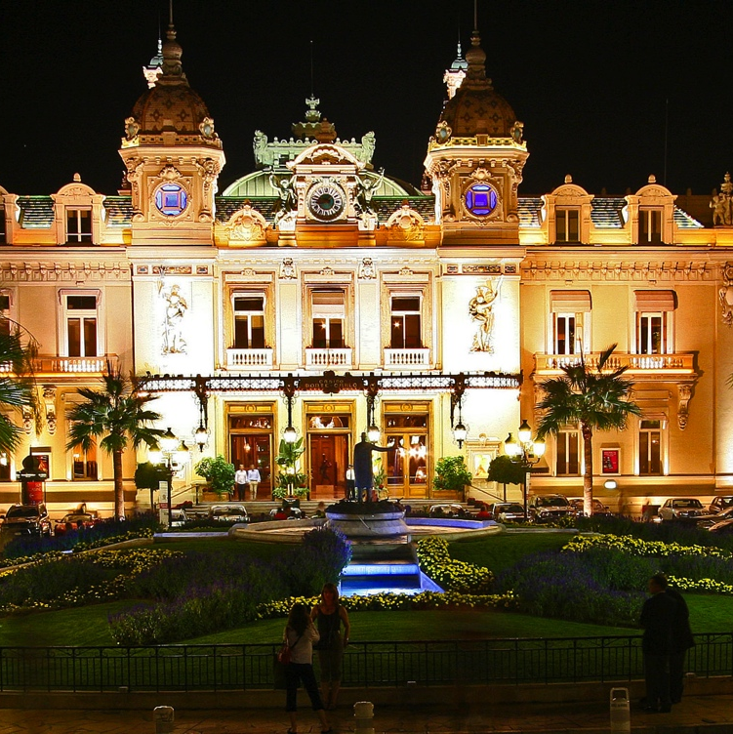
Монте-Карло
Ввиду очень либеральной системы налогообложения в Монако разместились штаб-квартиры многих иностранных фирм. Имеются предприятия пищевой и лёткой промышленности, производство фаянса и майолики, изготовление сувениров.
Но особая статья доходов – это построенное в Монте-Карло в конце XIX веке здание казино – одно из самых красивых в мире среди всех подобных сооружений.
Конечно, на сегодняшний день игорный бизнес в Монако представлен огромным количествои подобных заведений, но это здание стоит особняком, ибо в первую очередь это архитектурный шедевр и культурное достояние княжества

Slide 10
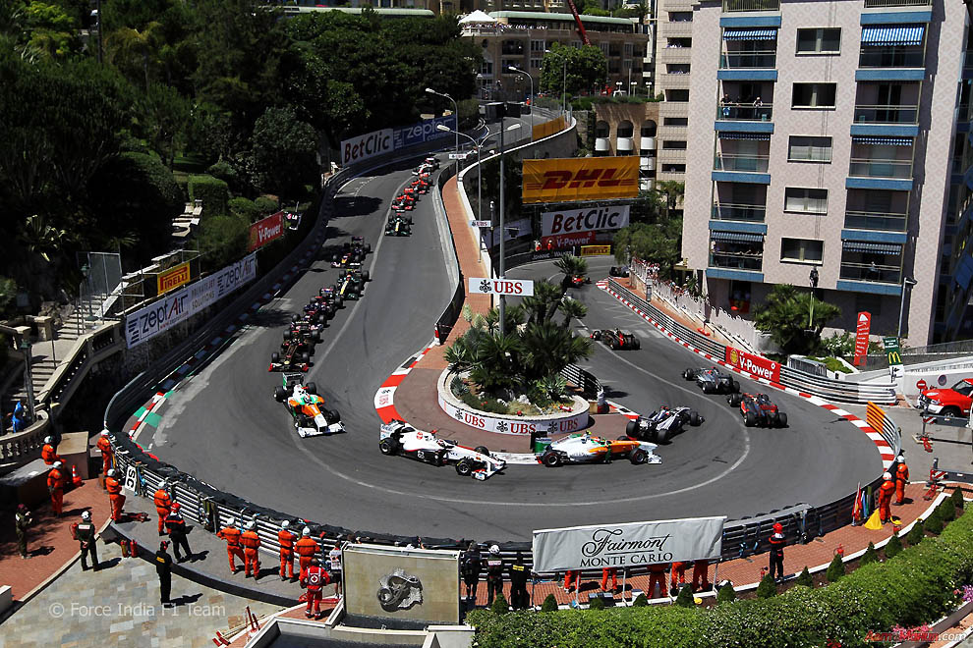
Формула-1
С 1929 года начались Гран–при Монако. По сию пору проходящий по улицам Монако этап "Формулы–1" остается, наверное, самым опасным и самым ярким проявлением автомобильного безумия. Гонка была и остается одним из главных развлечений, которые приносят заодно и крупные прибыли. А все началось с дорог. В начале века динамичный принц Альберт прослышал про иноземный обычай поливать пыльные дороги гудроном. И полил.
С тех пор дороги стали постоянной заботой властей, и автомобилисты признали их высочайшее качество, которое сохраняется по сию пору: трассу "Формулы–1", которая проходит прямо по улицам города, не приходится специально готовить, она изначально пригодна для гонок даже по высочайшим стандартам скоростных автомобильных соревнований. При этом извилистая и хитрая городская трасса считается одним из самых сложных этапов мирового Гран–при. Но это привлекает зрителей и телевизионные компании, и трасса живет вот уже более восьмидесяти лет.

Slide 11
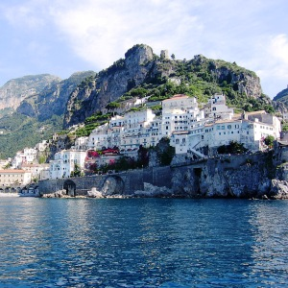
Население
На крошечной территории Монако живет более 25 тыс. человек, таким образом, на каждый километр приходиться почти 13 тыс. жителей. Такой плотности населения нет нигде в мире. Монегасков (подданных Монако) насчитывается всего 4.5 тыс. Большинство же населения составляют проживающие здесь постоянно французы. В Монако живут также итальянцы, греки, немцы, англичане, американцы.

Slide 12
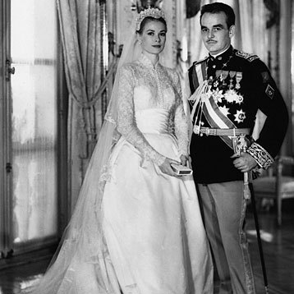
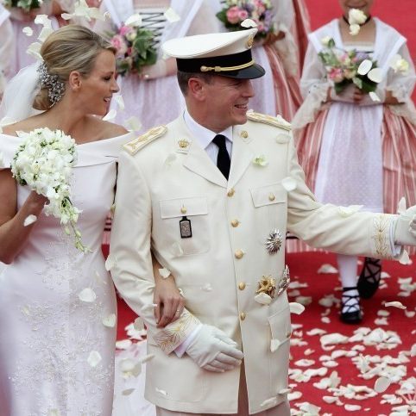
Династия гримальди

Slide 13
Спасибо за внимание!

